Slide 1

Первая помощь как первый шаг к спасению жизни
Выполнила студентка 3 курса,
Группы ПИ21-7
очной формы обучения
Филиппова Екатерина Романовна

Slide 2
Введение
Первая медицинская помощь – это комплекс мероприятий, направленных на оказание незамедлительной помощи людям, пострадавшим от травм, заболеваний или других внезапных состояний, которые могут угрожать их жизни или здоровью.
Цель данного реферата – детально рассмотреть основные аспекты первой медицинской помощи, начиная от исторического развития и заканчивая современными методами и техниками оказания помощи.

Slide 3
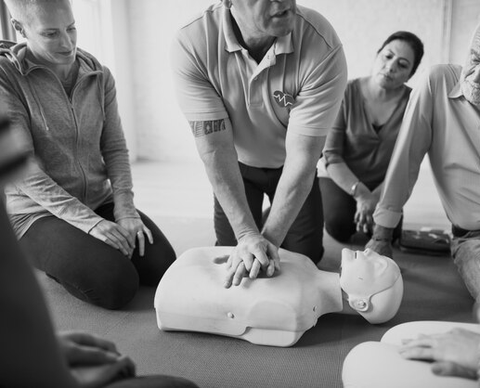
1. Основные принципы первой медицинской помощи
Сохранение жизни
Предотвращение ухудшения состояния
Обеспечение дополнительной помощи

Slide 4
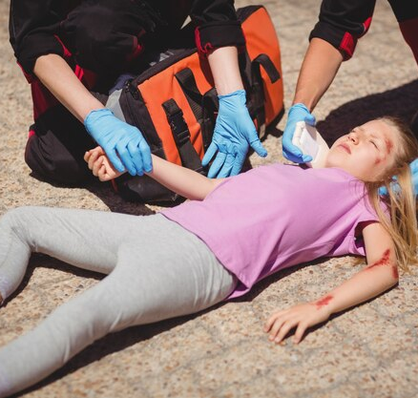
2. Оценка состояния пострадавшего
Проверка безопасности обстановки
Оценка сознания
Дыхание и пульс
Поиск видимых повреждений

Slide 5
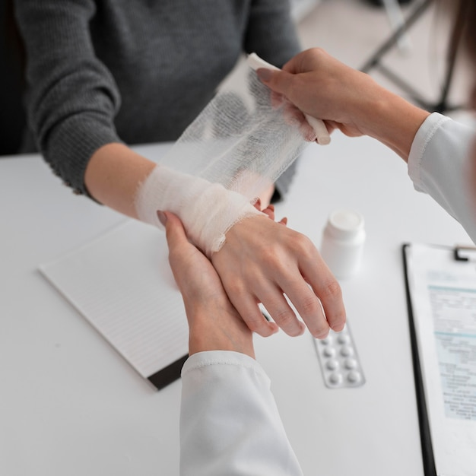
3. Основные травмы и их первичное лечение
Костные переломы и вывихи
Ожоги
Резаные и колотые раны
Укусы и ужаления

Slide 6
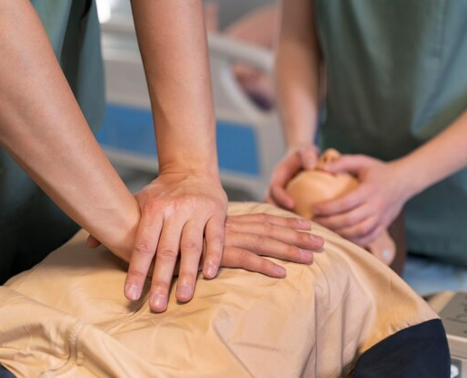
4. Основные состояния, требующие срочной помощи
Остановка сердца и искусственное дыхание
Удары током
Термические и химические ожоги
Удушье и чужеродные тела в дыхательных путях

Slide 7

5. Психологическая поддержка пострадавшего
Коммуникация с пострадавшим
Успокаивающие техники
Работа с родственниками и свидетелями

Slide 8
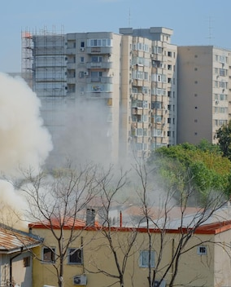
6. Первая медицинская помощь в специфических условиях
При катастрофах и стихийных бедствиях
В экстремальных климатических условиях
При массовых поражениях

Slide 9
Заключение
Первая медицинская помощь — это критически важное звено в цепи выживания. От своевременности и правильности её оказания часто зависят жизнь и последующее восстановление здоровья пострадавших. Во многих случаях первая помощь является определяющим фактором, позволяющим переждать время до прибытия профессиональной медицинской помощи.

